Slide 1
Spring Cloud

Slide 2
什么是微服务
微服务的概念源于 2014 年 3 月 Martin Fowler 所写的一篇文章“Microservices”。文中内容提到：微服务架构是一种架构模式，它提倡将单一应用程序划分成一组小的服务，服务之间互相协调、互相配合，为用户提供最终价值。
每个服务运行在其独立的进程中，服务与服务间采用轻量级的通信机制互相沟通(RPC)。每个服务都围绕着具体业务进行构建，并且能够被独立地部署到生产环境、类生产环境等。

Slide 3
C
ONTENTS
01
Spring Cloud框架简介
02
Spring Cloud核心组件介绍
目
录
03
SpringCloud与Dubbo、k8s
04
结束语

Slide 4
C
ONTENTS
01
Spring Cloud框架简介
02
Spring Cloud核心组件介绍
目
录
03
SpringCloud与Dubbo、k8s
04
结束语

Slide 5
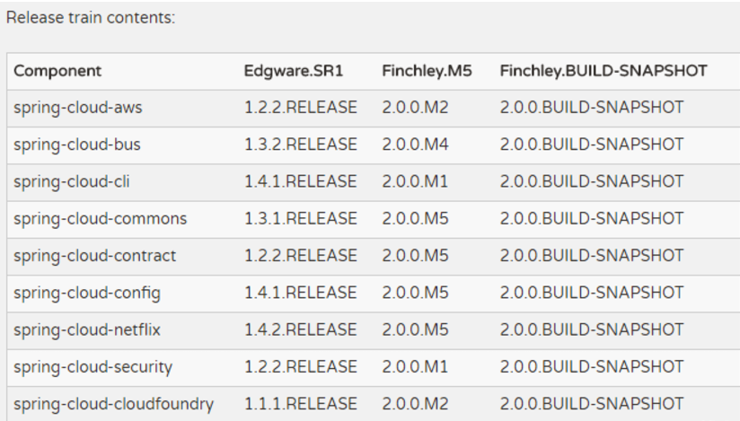
Spring Cloud 版本简介
版本名称采用了伦敦地铁站的名字，根据字母表的顺序来对应版本时间顺序
当个别项目发布积累到临界点或者解决了其中一个严重的bug时。将会发布一个名为“.SRX”的 “service releases”版本。其中“X”是数字，依次递增
F版本
F版本是个绝对的大版本，几乎所有组件，全部同步变更版本号为2.x。
Spring Cloud 小版本分为:
SNAPSHOT： 快照版本，随时可能修改
M： MileStone，M1表示第1个里程碑版本，一般同时标注PRE，表示预览版版。
SR： Service Release，SR1表示第1个正式版本，一般同时标注GA：(GenerallyAvailable),表示稳定版本。
Notes:
各个版本之间组件变化不大，但细节略有不同，比如配置项名称、或者新版本增加新的配置方式。 从这一点来看，选择哪个版本都不是大问题，但提醒一下，遇到坑时，最好根据版本进行查询，否则你会发现你找到的办法不行。实际上是版本不匹配。
如果你项目需要和其他老项目交叉，以兼容为第一要务。
如果全新项目，可以考虑较新版本，如E版。如果你爱好踩坑，F拿去。

Slide 6
SpringCloud简介
Spring Cloud 是一系列框架的有序集合，它利用 Spring Boot 的开发便利性巧妙地简化了分布式系统基础设施的开发，如服务发现注册、配置中心、消息总线、负载均衡、断路器、数据监控等，都可以用 Spring Boot 的开发风格做到一键启动和部署。
核心功能：
分布式/版本化配置。
服务注册和发现。
路由。
服务和服务之间的调用。
负载均衡。
断路器。
分布式消息传递。
Notes:
Spring 并没有重复制造轮子，它只是将目前各家公司开发的比较成熟、经得起实际考验的服务框架组合起来，通过 Spring Boot 风格进行再封装、屏蔽掉了复杂的配置和实现原理，最终给开发者留出了一套简单易懂、易部署和易维护的分布式系统开发工具包。

Slide 7
Notes:
所有请求都统一通过 API 网关(Zuul)来访问内部服务。
网关接收到请求后，从注册中心(Eureka)获取可用服务。
由 Ribbon 进行均衡负载后，分发到后端的具体实例。
微服务之间通过 Feign 进行通信处理业务。
Hystrix 负责处理服务超时熔断。
Turbine 监控服务间的调用和熔断相关指标。

Slide 8
C
ONTENTS
01
Spring Cloud框架简介
02
Spring Cloud核心组件介绍
目
录
03
SpringCloud与Dubbo、k8s
04
结束语

Slide 9
Spring Cloud服务注册与发现
Spring Cloud Eureka VS Spring Cloud Consul VS Spring Cloud Zookeeper
Feature | Consul | zookeeper | etcd | euerka
服务健康检查 | 服务状态，内存，硬盘等 | (弱)长连接，keepalive | 连接心跳 | 可配支持
多数据中心 | 支持 | — | — | 支持
kv存储服务 | 支持 | 支持 | 支持 | —
一致性 | raft | paxos | raft | —
cap | cp | cp | cp | ap
使用接口(多语言能力) | 支持http和dns | 客户端 | http/grpc | http（sidecar）
watch支持 | 全量/支持long polling | 支持 | 支持 long polling | 支持 long polling/大部分增量
自身监控 | metrics | — | metrics | metrics
安全 | acl /https | acl | https支持（弱） | —
spring cloud集成 | 已支持 | 已支持 | 已支持 | 已支持
Notes:
可基于分布式一致性-CAP理论基础进行比较，Eureka 典型的 AP,作为分布式场景下的服务发现的产品较为合适，服务发现场景的可用性优先级较高，一致性并不是特别致命。 Consul是CP类型 ，能 k-v store 服务保证一致性，利用此存储能力提供了配置管理的能力。 在服务发现场景并没太大优势；Zookeeper,Etcd,也是CP类型。

Slide 10
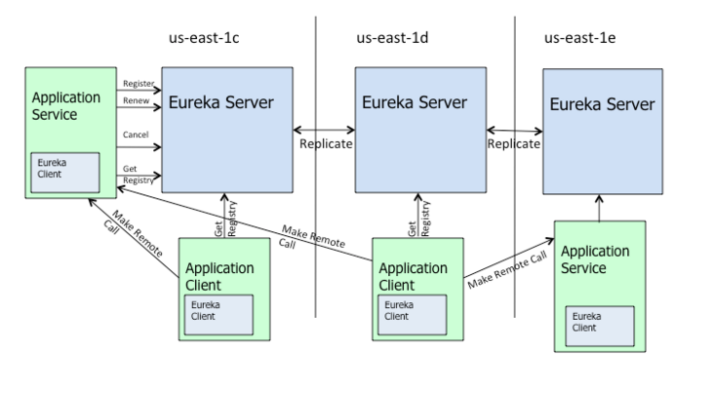
服务注册与发现 - Eureka
服务的注册发现和LB
Spring Cloud Netflix通过Eureka Server实现服务注册中心，通过Ribbon实现软负载均衡：
Notes:
Zone
Eureka支持Region和Zone的概念。其中一个Region可以包含多个Zone。Eureka在启动时需要指定一个Zone名，即当前Eureka属于哪个zone, 如果不指定则属于defaultZone。Eureka Client也需要指定Zone, Client(当与Ribbon配置使用时)在向Server获取注册列表时会优先向自己Zone的Eureka发请求，如果自己Zone中的Eureka全挂了才会尝试向其它Zone。当获取到远程服务列表后，Client也会优先向同一个Zone的服务发起远程调用。Region和Zone可以对应于现实中的大区和机房，如在华北地区有10个机房，在华南地区有20个机房，那么分别为Eureka指定合理的Region和Zone能有效避免跨机房调用，同时一个地区的Eureka坏掉不会导致整个该地区的服务都不可用。
Eureka Client向Eureka Serve注册，并将自己的一些客户端信息发送Eureka Server。然后，Eureka Client通过向Eureka Serve发送心跳（每30秒）来续约服务的。 如果客户端持续不能续约，那么，它将在大约90秒内从服务器注册表中删除。 注册信息和续订被复制到集群中的Eureka Server所有节点。 来自任何区域的Eureka Client都可以查找注册表信息（每30秒发生一次）。根据这些注册表信息，Application Client可以远程调用Applicaton Service来消费服务。
Eureka 的自我保护模式
当一个新的Eureka Server出现时，它尝试从相邻节点获取所有实例注册表信息。如果从Peer节点获取信息时出现问题，Eureka Serve会尝试其他的Peer节点。如果服务器能够成功获取所有实例，则根据该信息设置应该接收的更新阈值。如果有任何时间，Eureka Serve接收到的续约低于为该值配置的百分比（默认为15分钟内低于85％），则服务器开启自我保护模式，即不再剔除注册列表的信息。
这样做的好处就是，如果是Eureka Server自身的网络问题，导致Eureka Client的续约不上，Eureka Client的注册列表信息不再被删除，也就是Eureka Client还可以被其他服务消费。

Slide 11
声明式REST API调用 - Feign
Feign与Apache Http Client这类客户端最大的不同，是它允许你通过定义接口的形式构造HTTP请求，不需要手动拼参数，使用起来与正常的本地调用没有什么区别：
@FeignClient(value = "service-hi",fallback = HiHystric.class)
public interface IServiceHi {
@RequestMapping(value = "/hi", method = RequestMethod.GET)
String sayHiFromClientOne(@RequestParam(value = "name") String name);
}

Slide 12
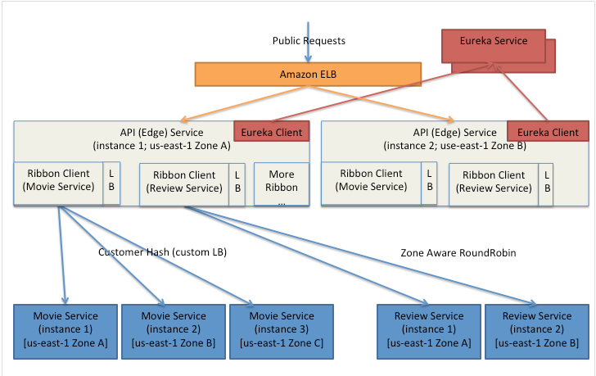
服务消费者 - Ribbon软负载均衡
Ribbon可从eureka服务注册表中获取服务提供者的地址列表，使用一定的负载均衡算法，Ribbon的工作主要分为2步。
1.先选择eureka service ，优先选择一个zone负载较小的service。
2.根据用户制定策，从service取得eureka 服务注册表中选择一个地址。
提供的策略：轮询Round Robin、随机Random、ResponseTime加权
Notes:
Spring Cloud Ribbon 是一个基于Http和TCP的客服端负载均衡工具，它是基于Netflix Ribbon实现的。它不像服务注册中心、配置中心、API网关那样独立部署，但是它几乎存在于每个微服务的基础设施中。包括前面的提供的声明式服务调用也是基于该Ribbon实现的。
Ribbon可从eureka服务注册表中获取服务提供者的地址列表，使用一定的负载均衡算法，Ribbon的工作主要分为2步。
1.先选择eureka service ，优先选择一个zone负载较小的service。
2.根据用户制定策，从service取得eureka 服务注册表中选择一个地址。
提供的策略：轮询Round Robin、随机Random、ResponseTime加权

Slide 13
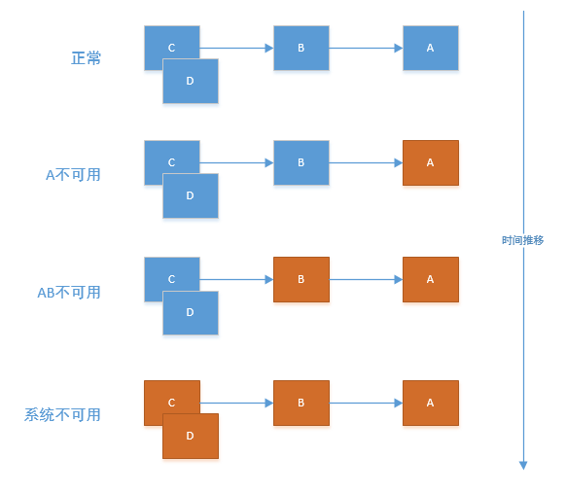
服务雪崩效应
Notes:
在微服务架构中通常会有多个服务层调用，基础服务的故障可能会导致级联故障，进而造成整个系统不可用的情况，这种现象被称为服务雪崩效应。服务雪崩效应是一种因“服务提供者”的不可用导致“服务消费者”的不可用,并将不可用逐渐放大的过程。
如果下图所示：A作为服务提供者，B为A的服务消费者，C和D是B的服务消费者。A不可用引起了B的不可用，并将不可用像滚雪球一样放大到C和D时，雪崩效应就形成了。

Slide 14
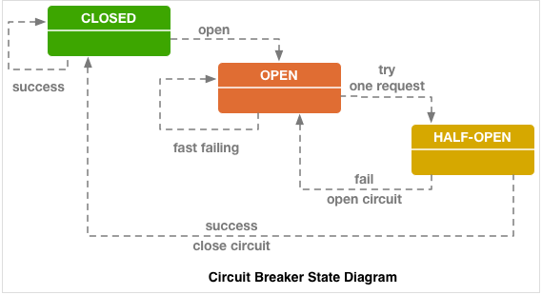
Hystrix - 断路器
Notes:
断路器可以防止一个应用程序多次试图执行一个操作，即很可能失败，允许它继续而不等待故障恢复或者浪费 CPU 周期，而它确定该故障是持久的。断路器模式也使应用程序能够检测故障是否已经解决。如果问题似乎已经得到纠正​​，应用程序可以尝试调用操作。

Slide 15
Hystrix特性
断路器机制
断路器很好理解, 当Hystrix Command请求后端服务失败数量超过一定比例(默认50%), 断路器会切换到开路状态(Open). 这时所有请求会直接失败而不会发送到后端服务. 断路器保持在开路状态一段时间后(默认5秒), 自动切换到半开路状态(HALF-OPEN). 这时会判断下一次请求的返回情况, 如果请求成功, 断路器切回闭路状态(CLOSED), 否则重新切换到开路状态(OPEN).
Fallback
Fallback相当于是降级操作. 对于查询操作, 我们可以实现一个fallback方法, 当请求后端服务出现异常的时候, 可以使用fallback方法返回的值. fallback方法的返回值一般是设置的默认值或者来自缓存.
资源隔离
在Hystrix中, 主要通过线程池来实现资源隔离. 通常在使用的时候我们会根据调用的远程服务划分出多个线程池. 例如调用产品服务的Command放入A线程池, 调用账户服务的Command放入B线程池. 这样做的主要优点是运行环境被隔离开了. 这样就算调用服务的代码存在bug或者由于其他原因导致自己所在线程池被耗尽时, 不会对系统的其他服务造成影响. 但是带来的代价就是维护多个线程池会对系统带来额外的性能开销. 如果是对性能有严格要求而且确信自己调用服务的客户端代码不会出问题的话, 可以使用Hystrix的信号模式(Semaphores)来隔离资源.

Slide 16
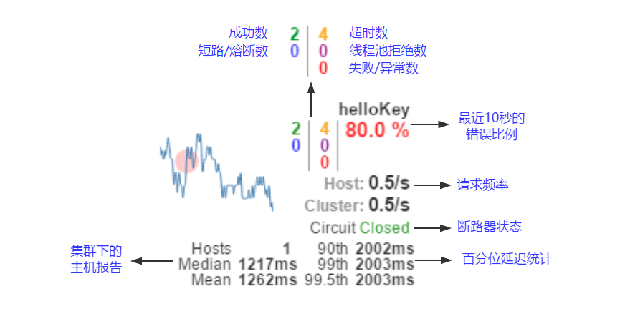
断路器 - 监控方案
Hystrix Dashboard
在需要监控的服务中引入spring-cloud-starter-hystrix-dashboard

Slide 17
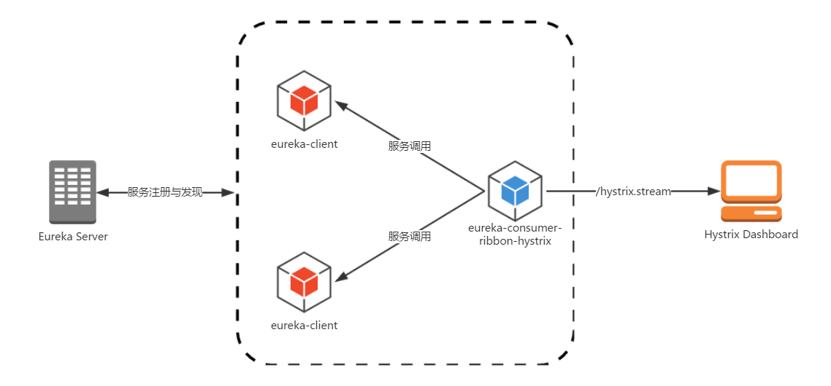
断路器 - 监控聚合 - Turbine
仅使用hystrix-dashboard时

Slide 18
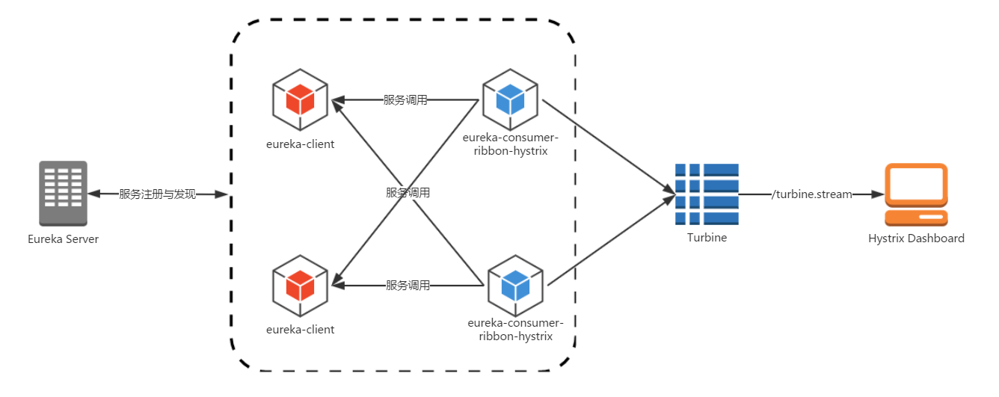
断路器 - 监控聚合 - Turbine
使用Turbine

Slide 19
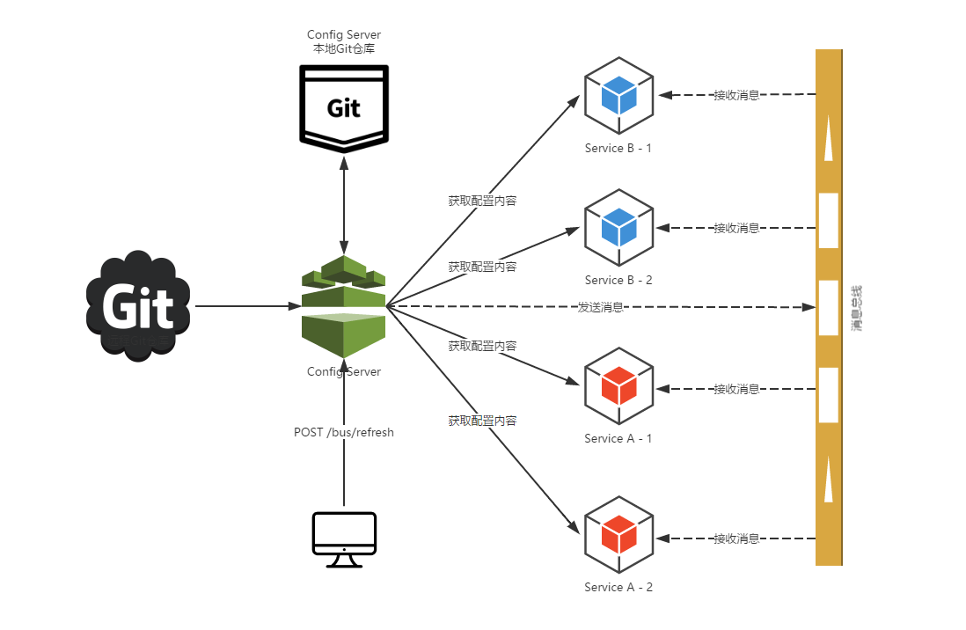
分布式配置中心 – Spring Cloud Config
特点
分布式的外部化配置
Spring Environment和PropertySource抽象的映射
方便的区分dev、test、pro配置
支持git、svn、文件存储
动态刷新配置
Spring cloud bus支撑
Notes:
Spring Cloud Config为服务端和客户端提供了分布式系统的外部化配置支持。配置服务器为各应用的所有环境提供了一个中心化的外部配置。
它实现了对服务端和客户端对Spring Environment和PropertySource抽象的映射，所以它除了适用于Spring构建的应用程序，也可以在任何其他语言运行的应用程序中使用。配置服务器默认采用git来存储配置信息，这样就有助于对环境配置进行版本管理，并且可以通过git客户端工具来方便的管理和访问配置内容。当然他也提供本地化文件系统的存储方式，下面从这两方面介绍如何使用分布式配置来存储微服务应用多环境的配置内容。

Slide 20
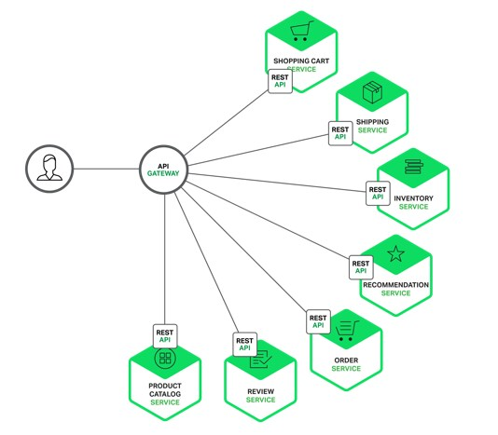
Zuul – 服务网关
在微服务架构模式下后端服务的实例数一般是动态的，对于客户端而言很难发现动态改变的服务实例的访问地址信息。
因此在基于微服务的项目中为了简化前端的调用逻辑，通常会引入API Gateway作为轻量级网关，同时API Gateway中也会实现相关的认证逻辑从而简化内部服务之间相互调用的复杂度
Zuul的能力
服务路由
负载均衡
权限控制
统一异常处理
Notes:
过滤器定义了：
filterType：过滤器的类型，它决定过滤器在请求的哪个生命周期中执行。这里定义为pre，代表会在请求被路由之前执行。 pre、route、post、error
filterOrder：过滤器的执行顺序。当请求在一个阶段中存在多个过滤器时，需要根据该方法返回的值来依次执行。
shouldFilter：判断该过滤器是否需要被执行。这里我们直接返回了true，因此该过滤器对所有请求都会生效。实际运用中我们可以利用该函数来指定过滤器的有效范围。
run：过滤器的具体逻辑。这里我们通过ctx.setSendZuulResponse(false)令zuul过滤该请求，不对其进行路由，然后通过ctx.setResponseStatusCode(401)设置了其返回的错误码，当然我们也可以进一步优化我们的返回，比如，通过ctx.setResponseBody(body)对返回body内容进行编辑等。

Slide 21
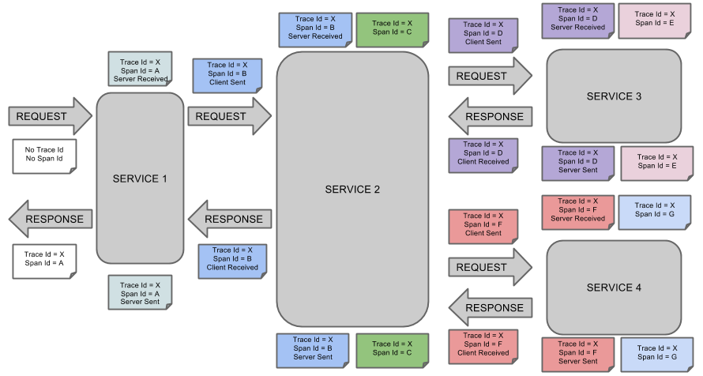
Sleuth – 服务跟踪
Notes:
Span Span是基本的工作单元。Span包括一个64位的唯一ID，一个64位trace码，描述信息，时间戳事件，key-value 注解(tags)，span处理者的ID（通常为IP）。 最开始的初始Span称为根span，此span中span id和 trace id值相同。
Trance 包含一系列的span，它们组成了一个树型结构
Annotation 用于及时记录存在的事件。常用的Annotation如下
cs - Client Sent：客户端发送一个请求，表示span的开始
sr - Server Received：服务端接收请求并开始处理它。(sr-cs)等于网络的延迟
ss - Server Sent：服务端处理请求完成，开始返回结束给服务端。(ss-sr)表示服务端处理请求的时间
cr - Client Received：客户端完成接受返回结果，此时span结束。(cr-sr)表示客户端接收服务端数据的时间
每个颜色的表明一个span(总计7个spans，从A到G)，每个span有类似的信息
Trace Id = X Span Id = D Client Sent1
2
3
此span表示span的Trance Id是X，Span Id是D，同时它发送一个Client Sent事件

Slide 22
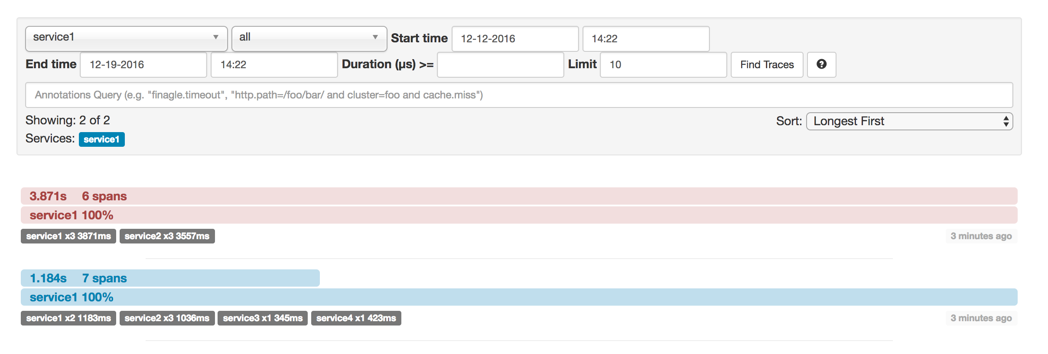
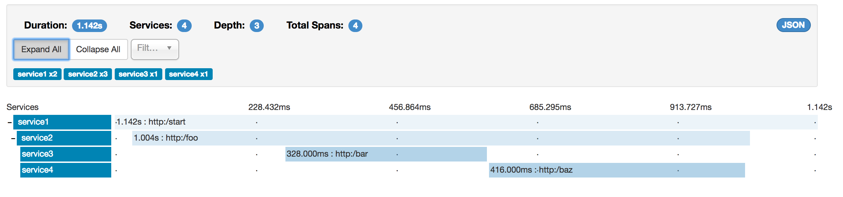
Sleuth – 与zipkin集成

Slide 23
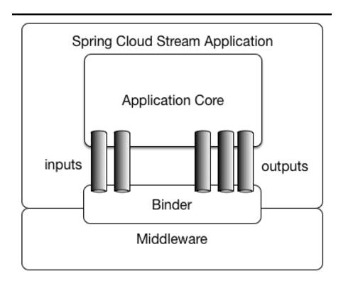
Spring Cloud Stream
Spring cloud Stream与Spring cloud Bus两者都是与MQ组件的集成，集成的用例场景有区别而已。
Spring Cloud Bus
事件、消息总线，用于在集群（例如，配置变化事件）中传播状态变化，前面说到的可与Spring Cloud Config联合实现热部署
Spring Cloud Stream
数据流操作开发包，封装了与Redis, Rabbit、Kafka等发送接收消息。
Notes:
应用程序通过 inputs 或者 outputs 来与 Spring Cloud Stream 中binder 交互，通过我们配置 binding ，而 Spring Cloud Stream 的 binder 负责与中间件交互。所以，我们只需要搞清楚如何与 Spring Cloud Stream 交互就可以方便使用消息驱动的方式

Slide 24
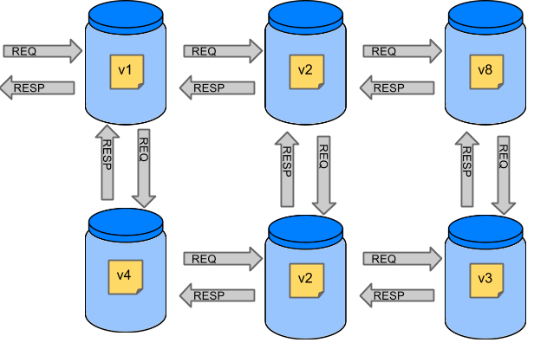
消费者驱动的契约测试（Consumer-Driven Contracts，简称CDC），是指从消费者业务实现的角度出发，驱动出契约，再基于契约，对提供者验证的一种测试方式
Spring Cloud Contract
假设我们已经有一个由多个微服务组成的系统
问题：如果我们想给左上角应用程序进行测试，以确定它是否可以与其他服务通信，我们可以做以下两件事之一:
部署所有微服务并执行端到端测试。
在单元/集成测试中模拟其他微服务。

Slide 25
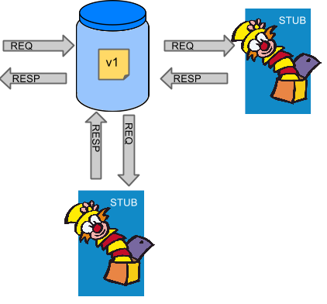
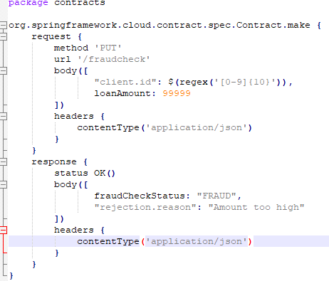
Spring Cloud Contract
Notes:
定义Spring Cloud Contract的契约，借助contract maven插件生成了stub jar包，然后install到本地。接着我们编写了消费者端的测试用例，通过stub runner来模拟服务提供者完成了一次消费者调用服务的测试

Slide 26
C
ONTENTS
01
Spring Cloud框架简介
02
Spring Cloud核心组件介绍
目
录
03
SpringCloud与Dubbo、k8s的区别
04
结束语

Slide 27
与Dubbo的比较
 | Dubbo | Spring Cloud
服务注册中心 | Zookeeper | Spring Cloud Netflix Eureka
服务调用方式 | RPC | REST API
服务监控 | Dubbo-monitor | Spring Boot Admin
断路器 | 不完善 | Spring Cloud Netflix Hystrix
服务网关 | 无 | Spring Cloud Netflix Zuul
分布式配置 | 无 | Spring Cloud Config
服务跟踪 | 无 | Spring Cloud Sleuth
消息总线 | 无 | Spring Cloud Bus
数据流 | 无 | Spring Cloud Stream
批量任务 | 无 | Spring Cloud Task
…… | …… | ……
Dubbo专注于服务治理；Spring Cloud关注于微服务架构生态
在服务治理方面Dubbo具有一定的优势：支持更多的协议、RPC效率更高
Dubbo 2017开始更新后，最近计划：
优先解决社区使用过程中的问题和框架的缺陷，吸收社区贡献的新特性，解决文档访问和不全面的问题。
提供服务延迟暴乱、优雅停机 API 接口支持 RESTFULE 风格服务调用，提供 netty http 的支持，集成高性能序列化协议。
路由功能优化、消费端异步功能优化、提供端异步调用支持注册中心推送通知异步、合并处理改造等。

Slide 28
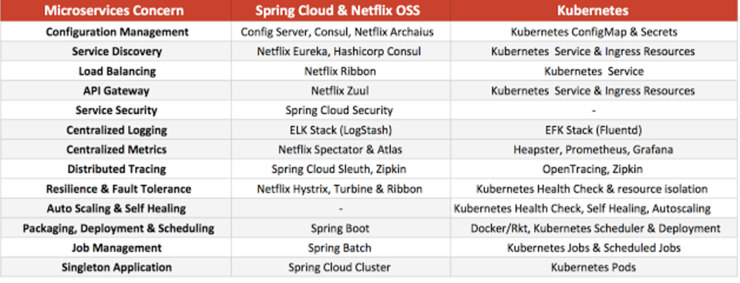
与 docker - k8s的比较
仅是初步的比较
Spring cloud与k8s本身应该是不具有比较性的，是从完全不同的层面解决微服务生态的问题
前者解决的是JVM层面的问题，后者是让前者的问题消失，为开发者在平台层解决
解决问题的思路，以及生态技能不太一样

Slide 29

基于Spring Cloud我们还要做什么
全栈式或是部分集成
具体组件的选择(ep:eureka or consul)
组件最佳实践(使用、配置等)
服务监控及预警方案及平台
与docker集成
发布流程

Slide 30
参考
https://github.com/Netflix
https://github.com/spring-cloud
SpringCloud微服务实战：http://blog.didispace.com/categories/Spring-Cloud/
SpringCloud官网文档：
http://cloud.spring.io/spring-cloud-static/Finchley.M8/
https://www.cnblogs.com/ityouknow/archive/2017/11/20/7864800.html

Slide 31
THANKS
@deexiao

